Slide 1

Script Powershell
Irene Verdeja
Marta Tirador

Slide 2

Índice
¿Qué es un Script?
¿Para qué sirven?
Nuestros comandos
NuE
Scripts

Slide 3

¿Qué es un Script?
{Un script es un archivo de texto sin formato que contiene uno o varios comandos de PowerShell. Los scripts de PowerShell tienen una .ps1 extensión de archivo.}

Slide 4

¿Para qué sirven?
[ Éstos scripts se utilizan para automatizar tareas repetitivas, ejecutar comandos complejos y procesar grandes cantidades de datos en el sistema operativo Windows. ]

Slide 5
Get-Command
{Es una herramienta muy útil para explorar y utilizar los comandos disponibles en PowerShell}
#Permite a los usuarios buscar y obtener información sobre los $comandos disponibles en su sistema.
#Esto incluye $comandos internos y externos, alias y funciones.
#Se pueden buscar $comandos específicos y obtener información detallada sobre cómo utilizarlos y su sintaxis.

Slide 6
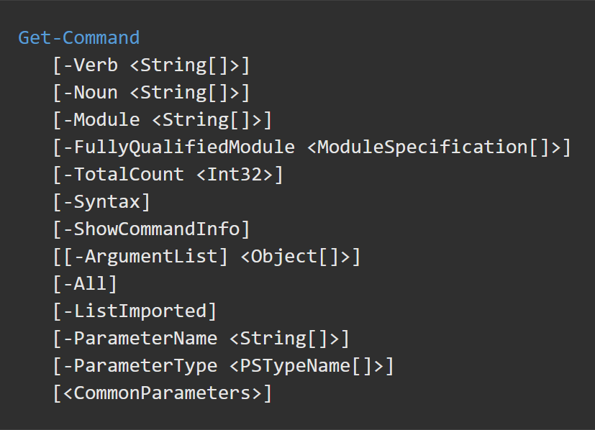
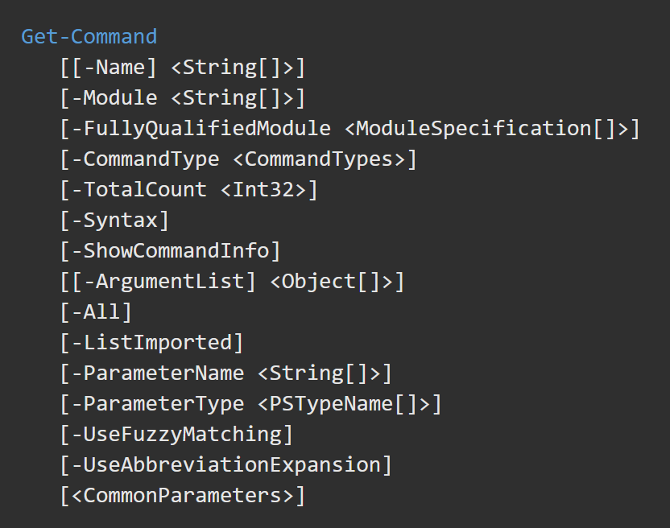
Get-Command
{Sintaxis}

Slide 7
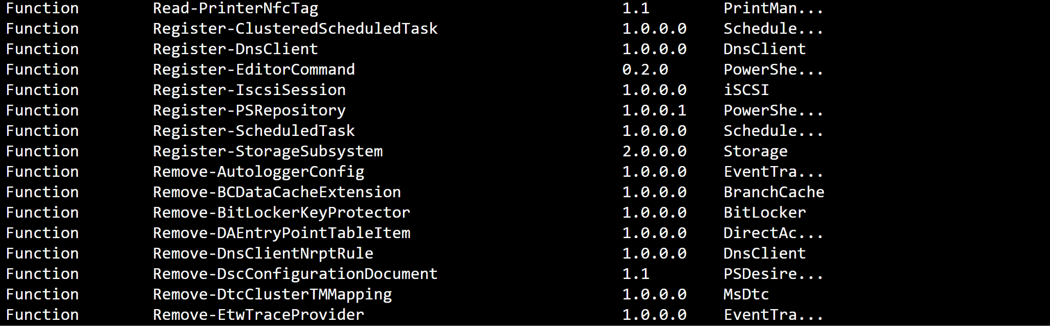
Ejemplo 1: Obtener cmdlets, funciones y alias

Slide 8
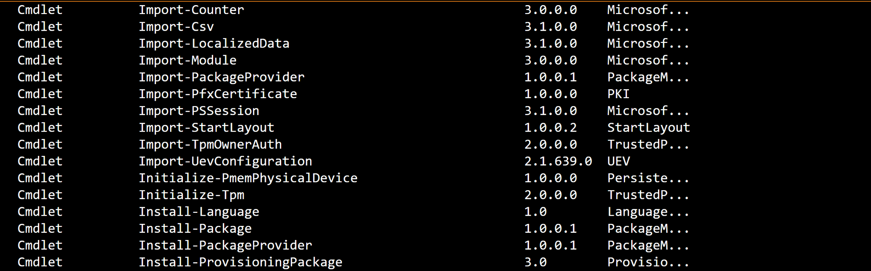
Ejemplo 2: Obtener comandos en la sesión actual

Slide 9
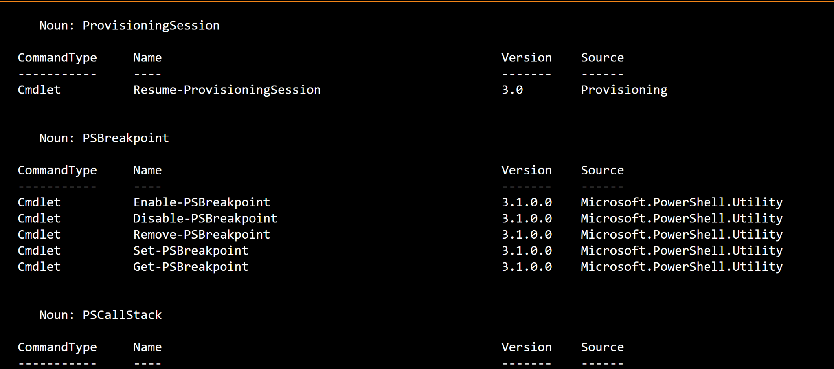
Ejemplo 3: Obtener cmdlets y mostrarlos en orden

Slide 10
Ejemplo 4: Obtener información sobre un cmdlet

Slide 11
Get-Host
El comando Get-Host es un cmdlet de PowerShell que muestra información acerca del host en el que se está ejecutando la consola de PowerShell.
Las propiedades Version, UI, CurrentCulture, CurrentUICulture, PrivateData y Runspace contienen cada uno un objeto con otras propiedades útiles.

Slide 12
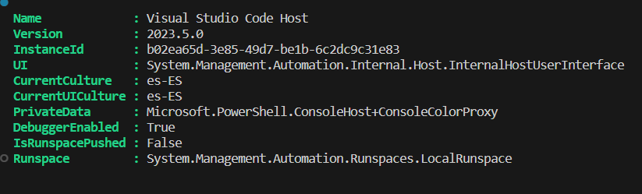
Aquí mostramos ejemplos:
Get-Host

Slide 13
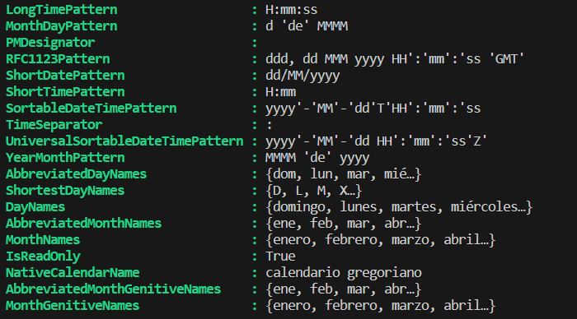
Obtener DateTimeFormat para la referencia cultural actual
(Get-Host).CurrentCulture.DateTimeFormat | Format-List

Slide 14

Obtener la versión de Powershell para el ordenador
(Get-Host).Version

Slide 15
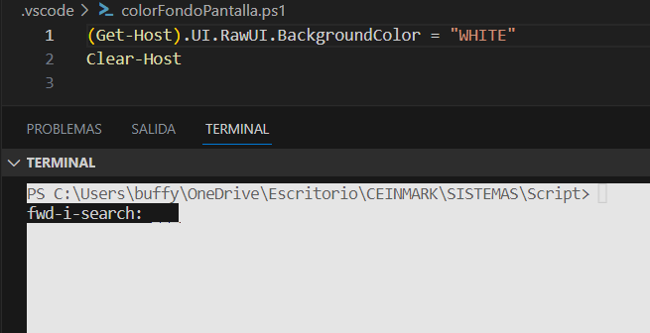
Establecimiento del color de fondo de la consola de PowerShell

Slide 16
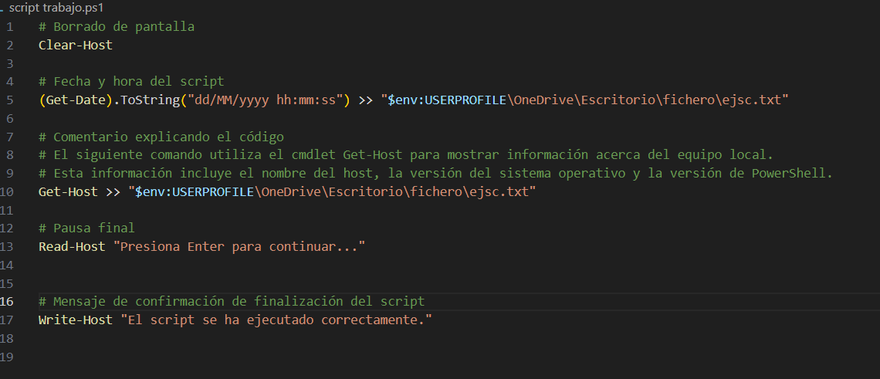
SCRIPT con GET-HOST
MARTA

Slide 17
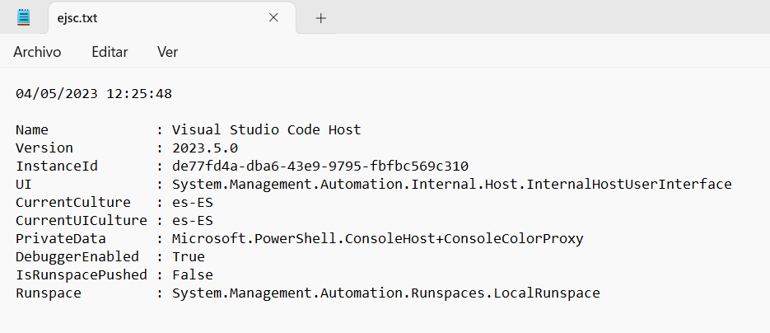
Resultado en el archivo de texto.

Slide 18
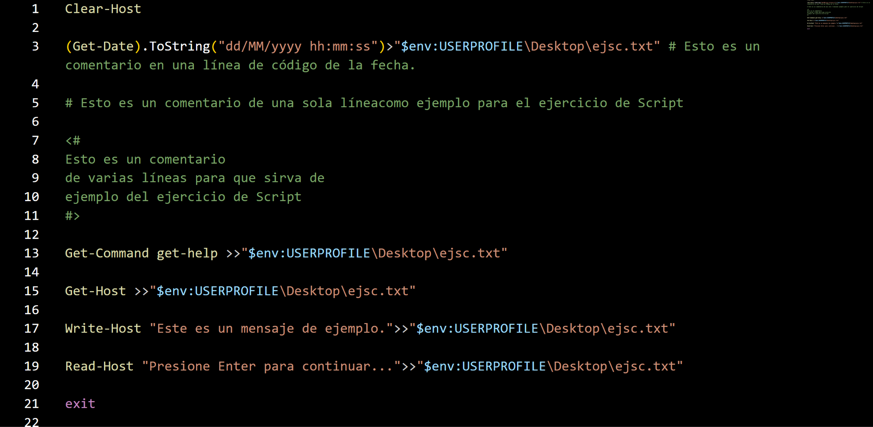
SCRIPT DE IRENE

Slide 19
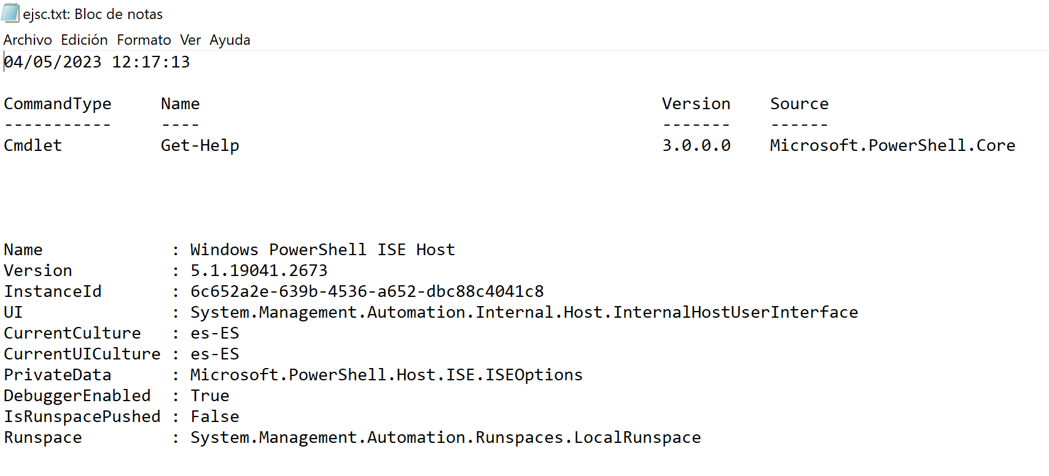
Script de Irene

Slide 20

GRACIAS POR VUESTRA ATENCIÓN

